Slide 1
Wirkung von Schnelltests in Schulen
Zusammenfassung des 14. Münchner CODAG Berichts von
Ursula Berger, Cornelius Fritz, Göran Kauermann
Andreas Hicketier
Berlin, 12.05.2021

Slide 2
Studienaufbau
Quasiexperiment: Vergleich der Inzidenz in bayerischen Landkreisen mit offenen und geschlossenen Schulen
  Schulschließung wenn Inzidenz > 100 in KW14
  Offene Schulen: 2 AG-Tests pro Schüler und Woche
  24 Kreise offen, 36 Kreise geschlossen
In KW15, direkt nach den Osterferien, sehen wir nur Fälle, die sich in den Ferien infiziert haben
  Bei einem Unterschied können wir von einer höheren Entdeckung durch AG-Tests ausgehen und nicht einer höheren Ansteckung in geöffneten Schulen
Es wird die relative Veränderung betrachtet: ∆_{t}/∆_{t-1}
  ∆_{t} = I_{t}/I_{t-1} ist die relative Veränderung zur Vorwoche
  I_{t} ist die 7-Tage-Inzidenz am Freitag von Woche t
Mehr Details: https://www.covid19.statistik.uni-muenchen.de/pdfs/codag_bericht_14.pdf

Slide 3
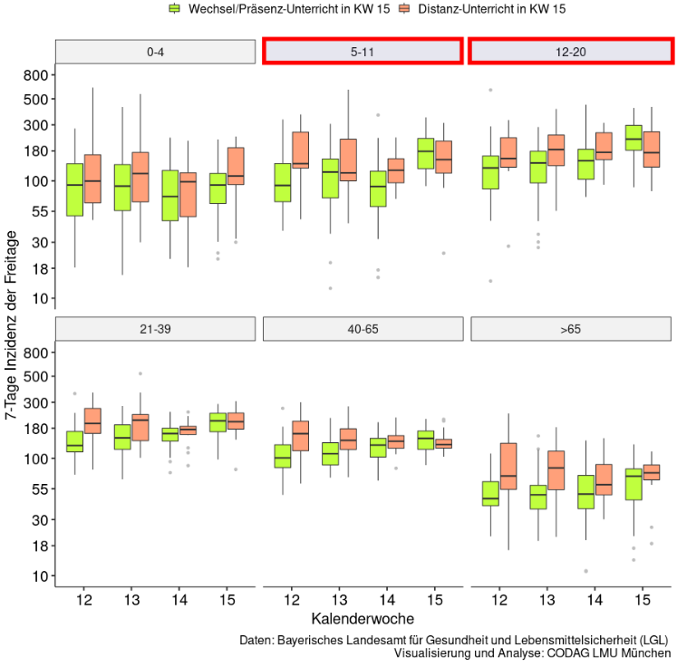
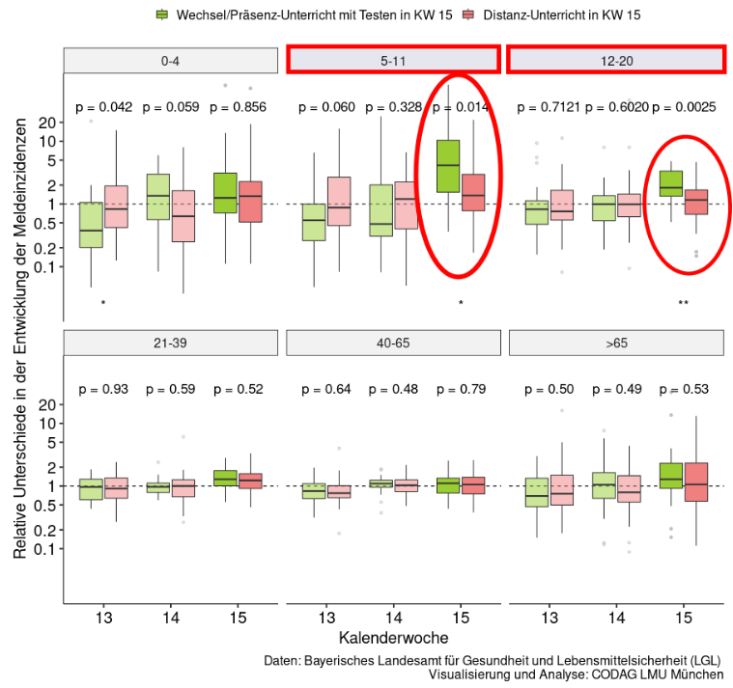
Vergleich Landkreise mit offenen/geschlossenen Schulen

Slide 4
Ergebnis
Bei den 5-11 Jährigen ist der Zuwachs ca. viermal so hoch, bei den 12-20 Jährigen etwa doppelt so hoch wie erwartet
Deutliche Reduktion der Dunkelziffer
Schulöffnung mit Testpflicht kann helfen symptomlose Infektionen aufzudecken, Infektionsketten zu unterbrechen und so einen Beitrag zur Pandemiebewältigung leisten
  Hier wäre eine Evaluation in den kommenden Wochen interessant
Abwägung mit zusätzlichen Ansteckungen: Test müssen mehr aufdecken, als zusätzliche Infektionen durch Schulöffnungen entstehen

